Slide 1
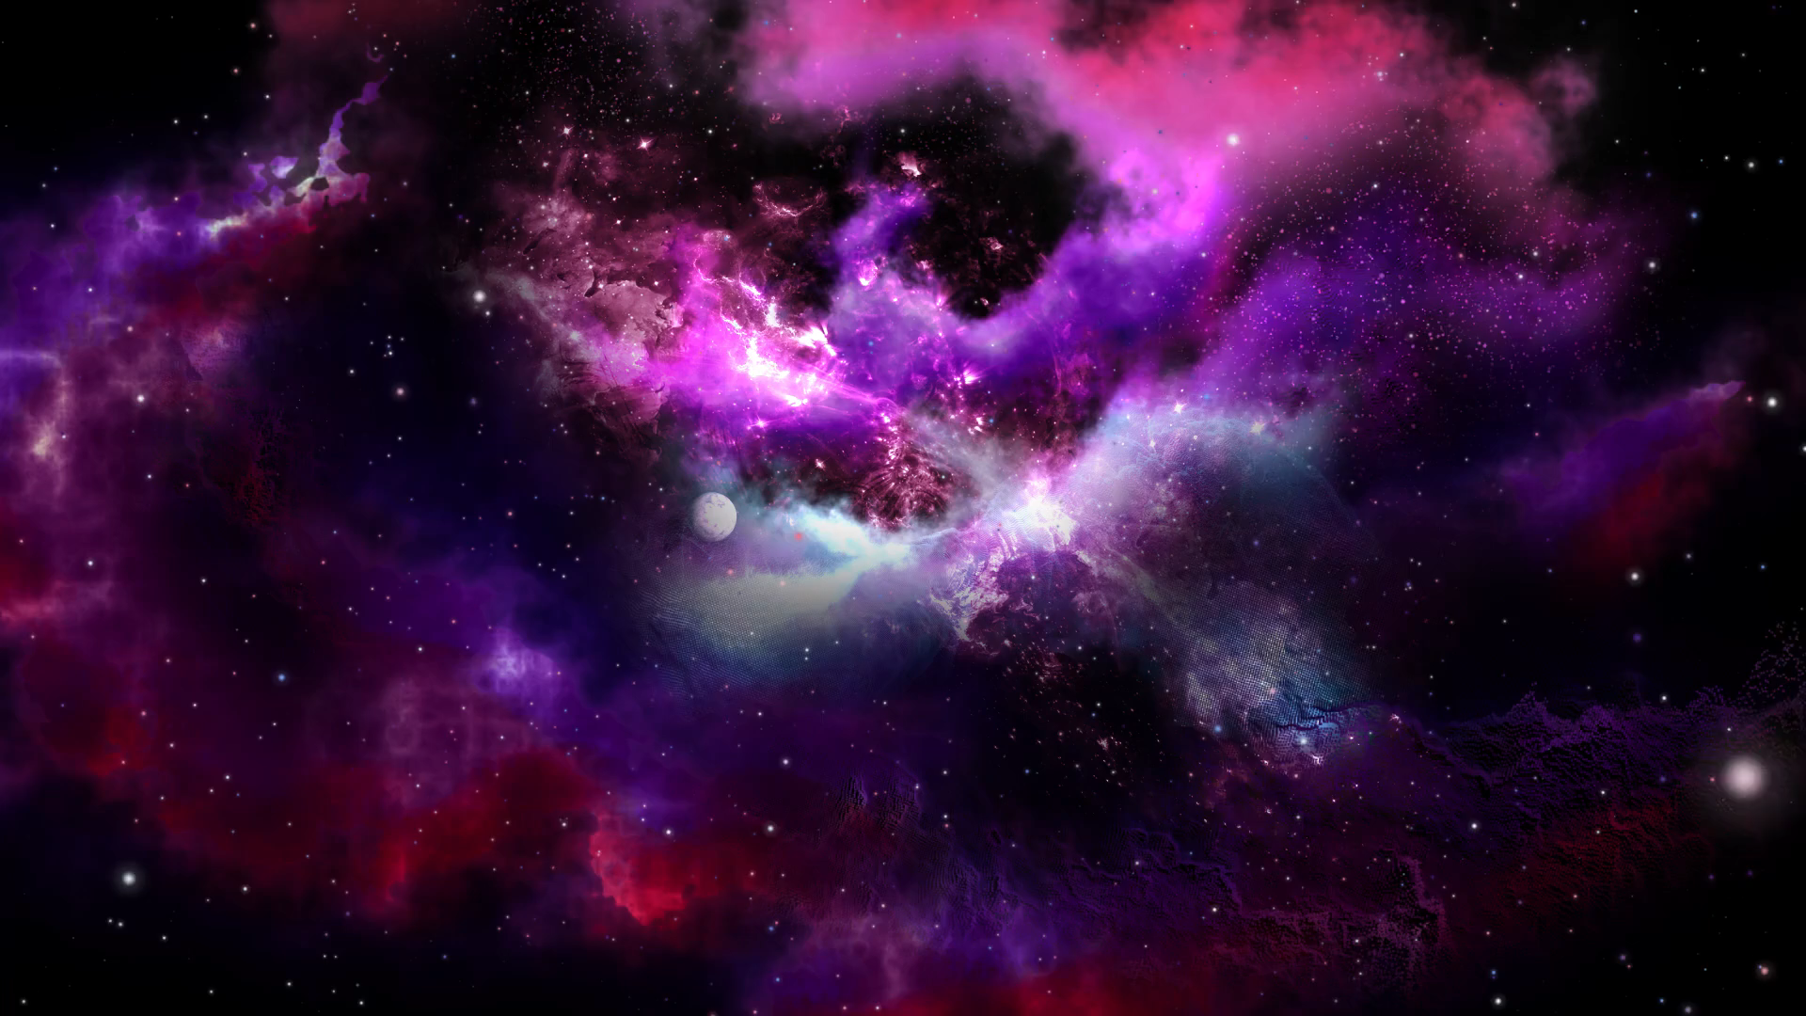
Интерактивная модель
Солнечной Системы
Проект подготовил:
Бабаев Руслан Сагибович

Slide 2
Идея и задачи
Создать интерактивную модель солнечной системы, в которой можно передвигать планеты по орбите и получать о каждой планете основную информацию (с использованием библиотеки PyQT5)
Получение и структурирование знаний о Солнечной системе

Slide 3
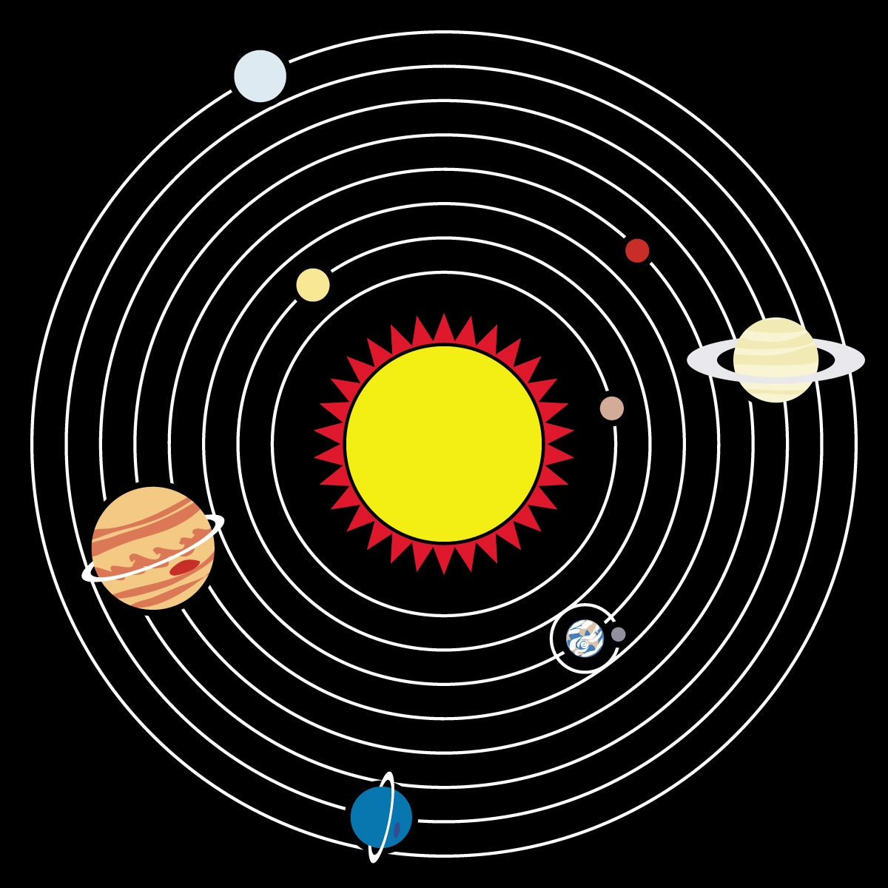
Реализация

Slide 4
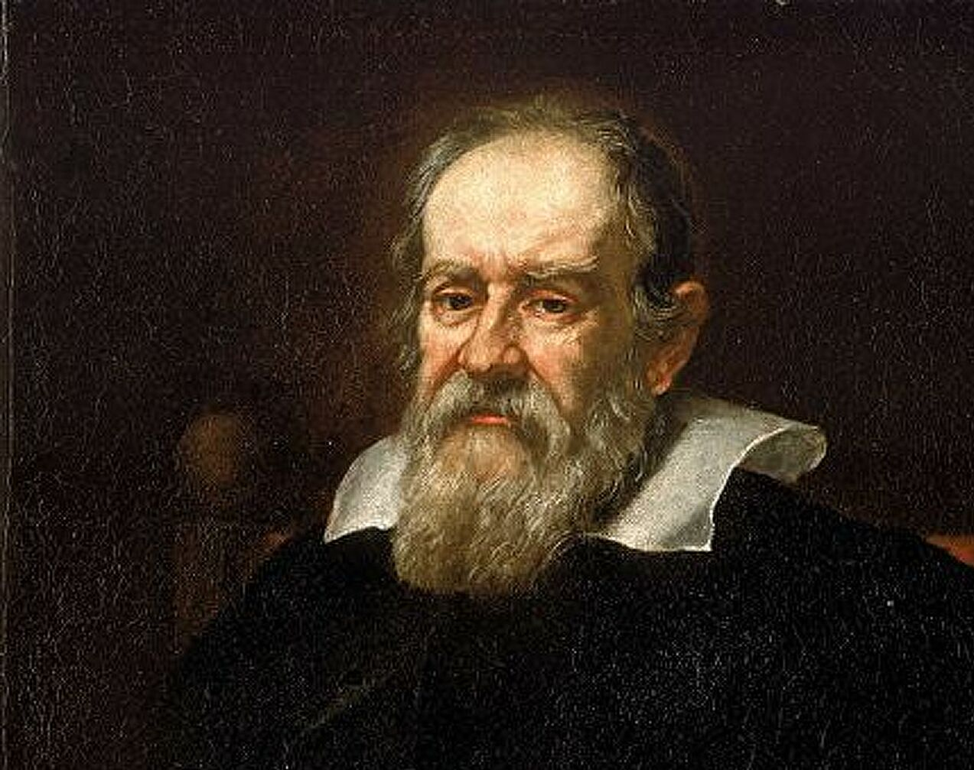
Галилео Галилей 1564 – 1642 гг.
«Eppur si muove! И все-таки она вертится!»

Slide 5
Реализация
Python-файлы: main.py, solar_objects.py, main_window.py, solar_object_info.py
Uic-файлы: main_window.ui, space_object_ui
База данных: solar_objects_db.db
QPropertyAnimation, QPainterPath

Slide 6
Заключение
С помощью библиотеки PyQT5 создана интерактивная модель Солнечной системы
Идеи для улучшения: более точная реализация движения планет и более подробная информация о них, более детальная реализация объектов Солнечной системы на главном окне и т.д.

Slide 7
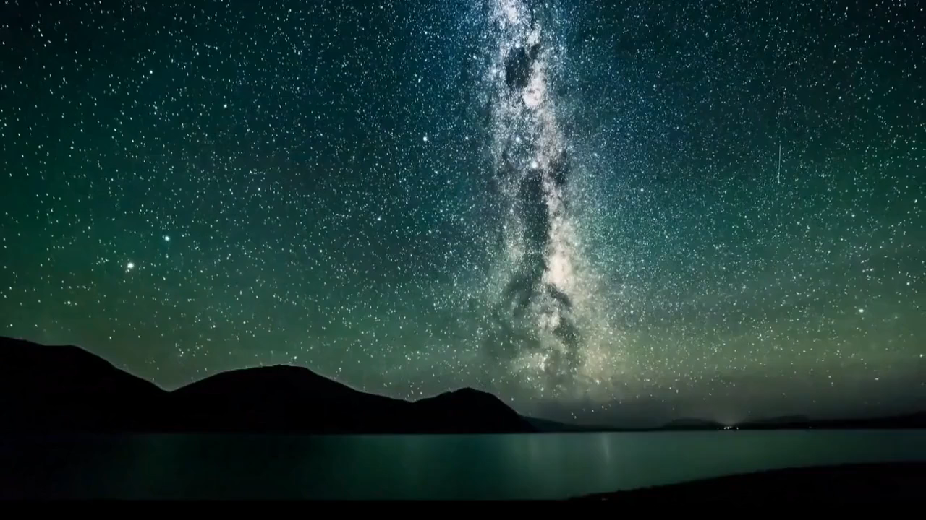
Спасибо за внимание

